Slide 1
Venta Online productos de Ciclismo
INTEGRANTES:
Lucero Mahilin Andrade Sandoval
Karen Yulieth Gutiérrez Choachi
Juan Pablo Torres Romero
Sergio Andrés Tovar Triana
Sebastián Felipe Velandia Mendez

Slide 2
Idea del proyecto
Problema
Justificación
Objetivo General
Objetivos Específicos
Alcances y limitaciones
CICLOSOFT
INDICE

Slide 3
INTRODUCCIÓN

Slide 4
Creación de una plataforma web para la venta de productos de ciclismo
IDEA DEL PROYECTO

Slide 5
Existen muchas plataformas de ventas de productos generales que manejan el área del ciclismo. Sin embargo, los clientes interesados en adquirir dichos productos no encuentran fácilmente aquellos orientados a necesidades específicas. ¿Cómo por medio de un sitio web una empresa puede vender bicicletas y accesorios que se ajusten a las necesidades de sus clientes?
PROBLEMA A SOLUCIONAR

Slide 6
OBJETIVO
GENERAL
Satisfacer los requerimientos de compra de productos orientados a la cultura del ciclismo mediante el uso de una página web funcional.

Slide 7
OBJETIVOS
ESPECÍFICOS
Programar una interfaz mediante la cual se pueda realizar registro de usuario con distintos roles
Crear un sitio web responsivo (visible desde cualquier dispositivo)
Permitir al usuario manejar un historial de compras y la opción para marcar productos favoritos
Manejar la organización de los productos por categorías.

Slide 8
1
LÍNEA
DE TIEMPO
Febrero
Marzo
Abril
Mayo
Junio
2019
2019
2019
2019
2019
Etapa de planteamiento inicial del proyecto
Desarrollo del enfoque del proyecto según información recopilada
Planeación y estimación del presupuesto, alcance y cronograma del proyecto. Entrevistas y encuestas

Slide 9
DESARROLLO DEL PROYECTO

Slide 10
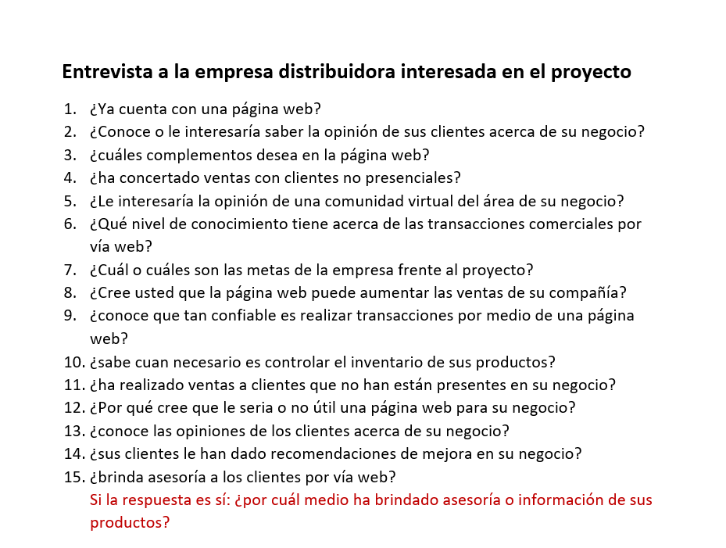
ENTREVISTA

Slide 11
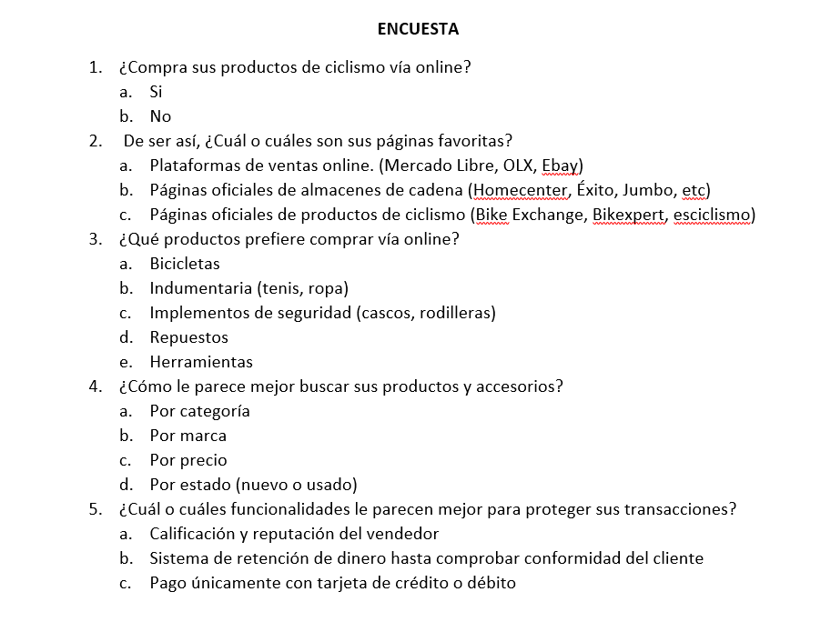
ENCUESTA

Slide 12
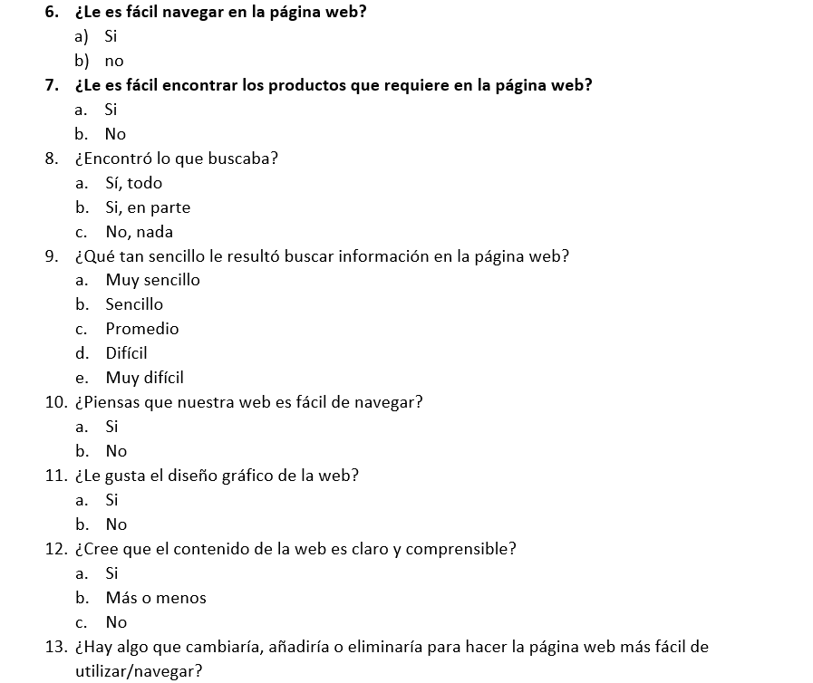
ENCUESTA

Slide 13
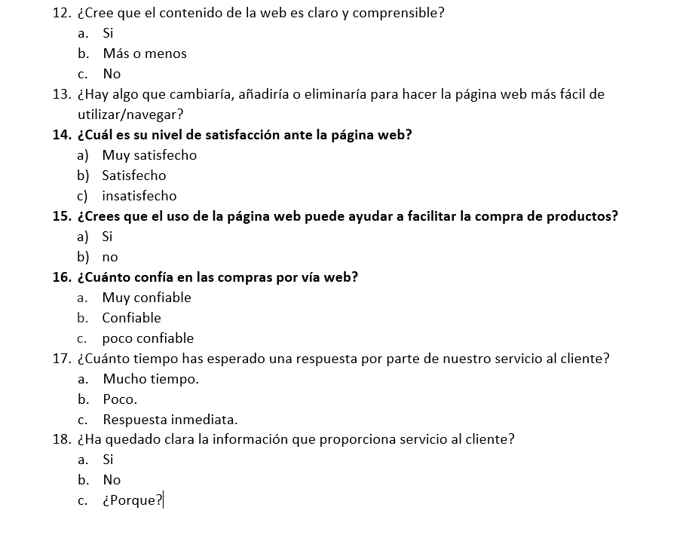
ENCUESTA

